Slide 1
МБОУ «Чистенская школа-гимназия им. Тарасюка И.С.»
ПРОЕКТНАЯ ДЕЯТЕЛЬНОСТЬ НА УРОКАХ РУССКОГО ЯЗЫКА И ЛИТЕРАТУРЫ
Из опыта работы учителей русского языка и литературы
С.Чистенькое
http://www.free-powerpoint-templa

Slide 2

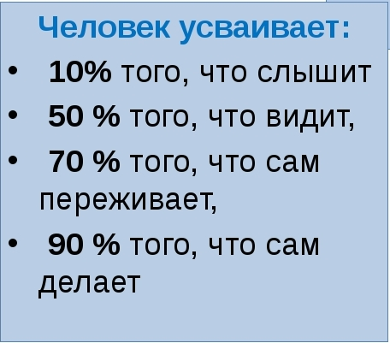


Slide 3
ЦЕЛИ ПРОЕКТНОЙ ДЕЯТЕЛЬНОСТИ:
понимание и применение учащимися знаний, умений и навыков, приобретенных при изучении различных предметов;
1
2
повышение мотивации учащихся при решении
задач;
3
развитие творческих способностей;
4
создание условий для отношений сотрудничества между учителем и учащимся.

Slide 4
Задачи проектной
деятельности:
Формировать позитивное отношение к
работе (учащийся должен проявлять
инициативу, энтузиазм, стараться выполнить работу в срок в соответствии с установлен-
ным планом и графиком работы).
01
Обучение планированию (учащийся должен уметь четко определить цель, описать основные шаги по
достижению поставленной цели, концентрироваться на достижении цели, на протяжении всей работы);
02
Умение анализировать (креативность и
критическое мышление);
05
03
Формирование навыков сбора и обработки информации, материалов (учащийся
должен уметь выбрать подходящую
информацию и правильно ее использовать);
04
Умение составлять письменный отчет
(учащийся должен уметь составлять
план работы, презентовать четко
информацию, оформлять сноски, иметь
понятие о библиографии);

Slide 5

Проектная деятельность - педагогическая технология,
ориентированная не на интеграцию фактических знаний,
а на их применение и приобретение новых знаний путем
самообразования.
Проект – это последовательность шагов по эффективной
реализации задуманной идеи в конкретные сроки с
привлечением оптимальных средств и ресурсов. Проект в
переводе означает «брошенный вперёд».

Slide 6
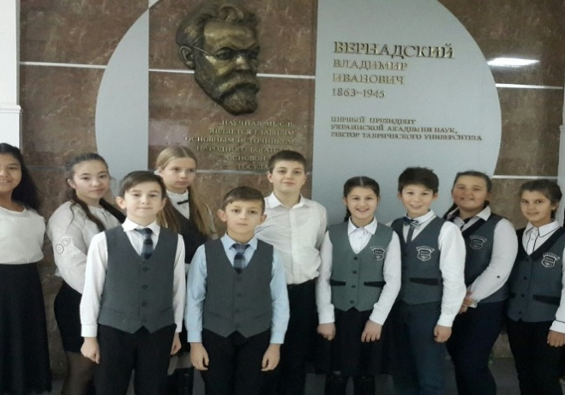
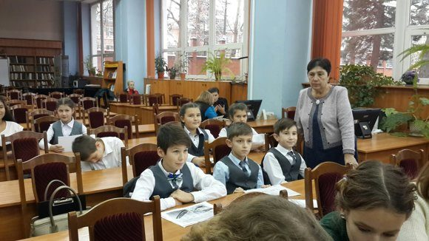
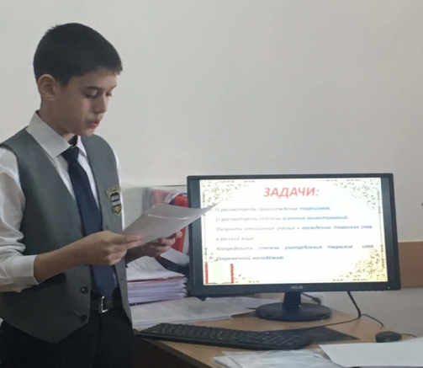

1.Исследовательский проект
Региональная научно-практическая
конференция «В.И. Даль в современной
филологии»
«ШАГ В НАУКУ»

Slide 7

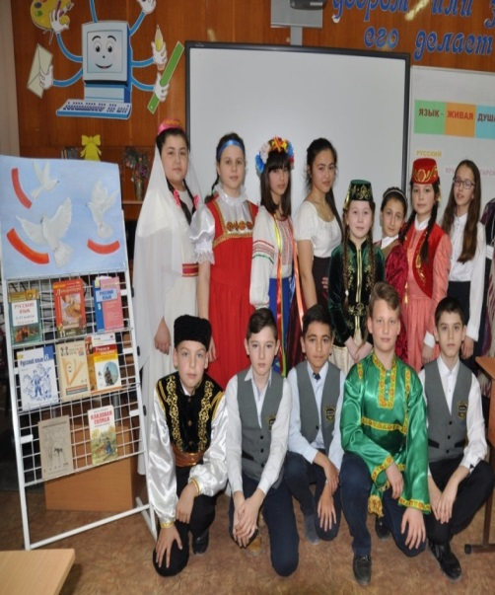
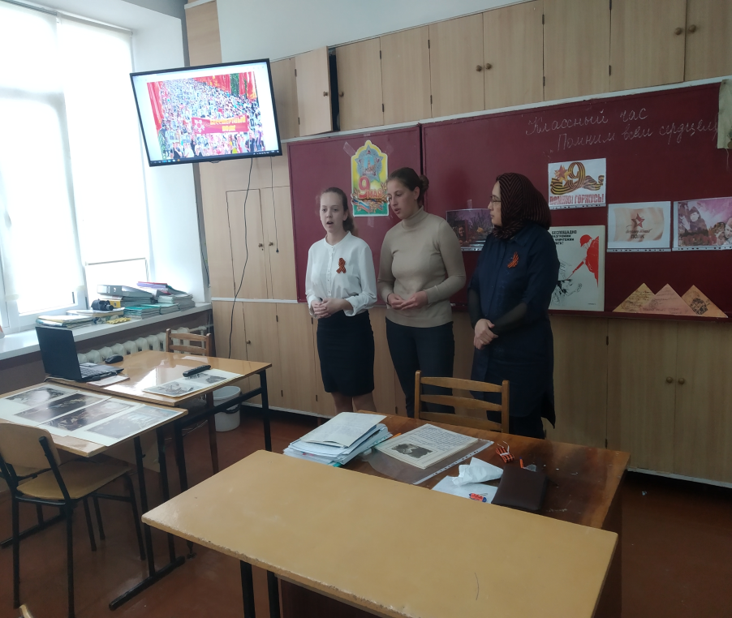
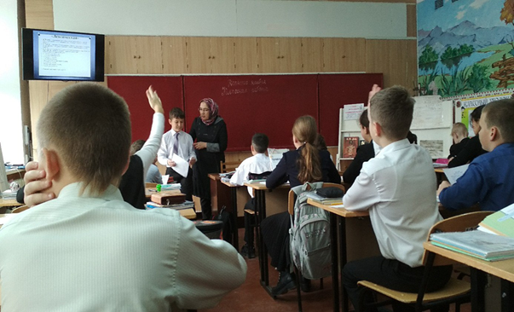
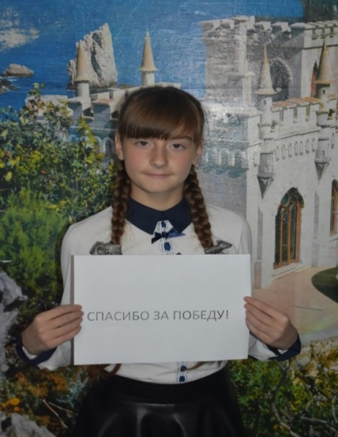
2. Информационный проект.
«Родные языки»
«Мой прадед в Вов»
«Слово дня»
«Спасибо за победу!»

Slide 8

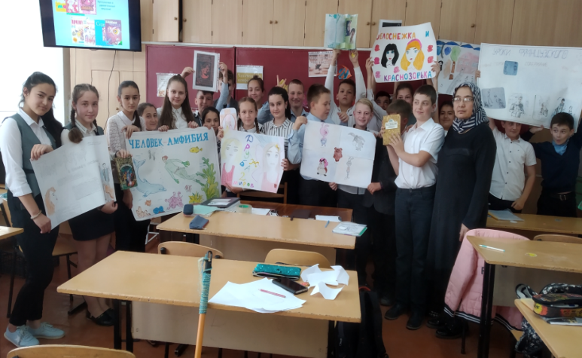
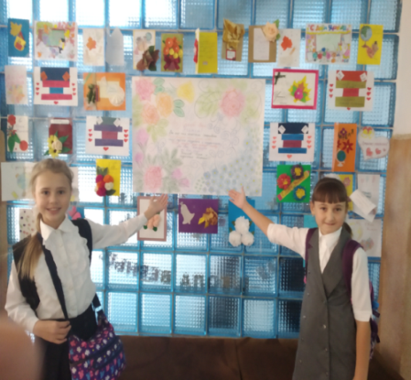
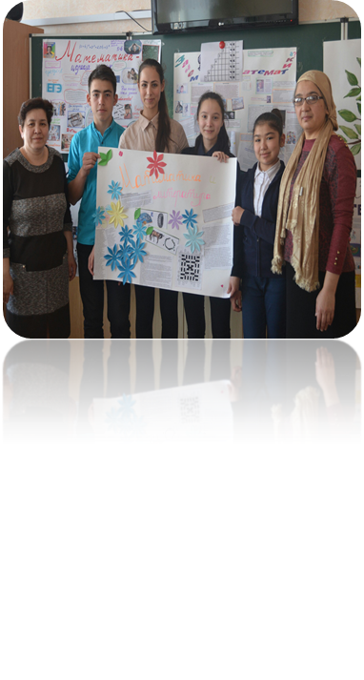
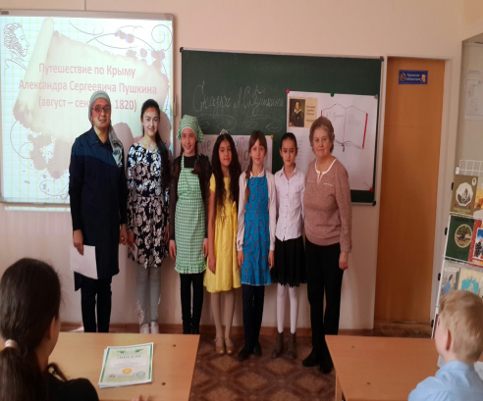
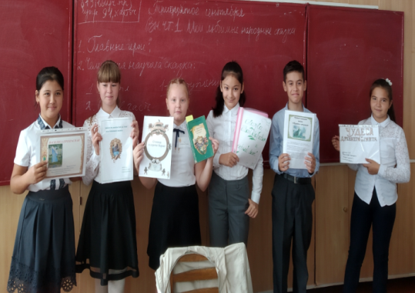
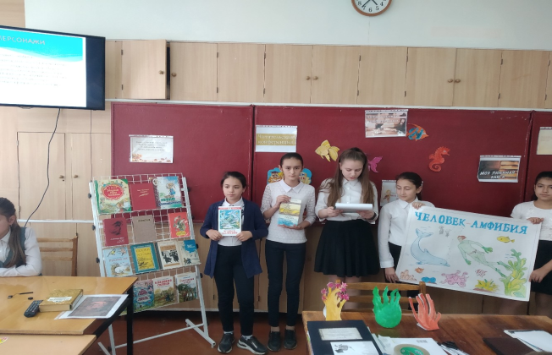
3. Творческий проект.
Add Text
Add Text
Add Text
mple PowerPoint
Add Text
Add Text
Text

Slide 9

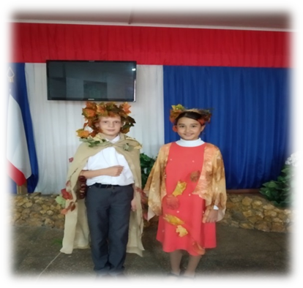
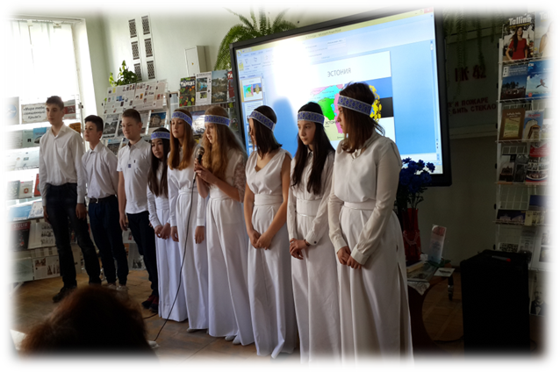
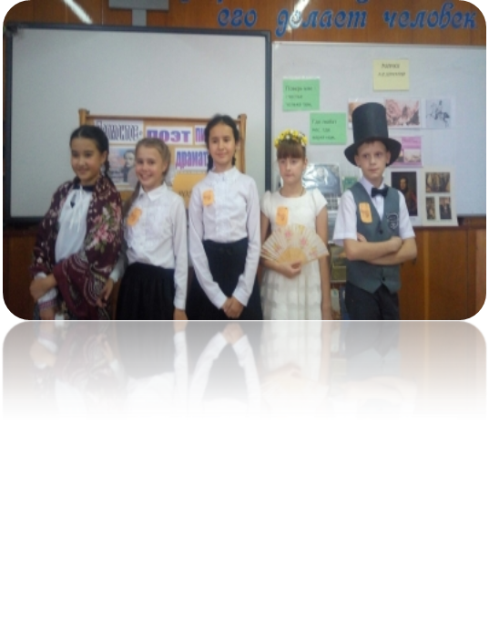
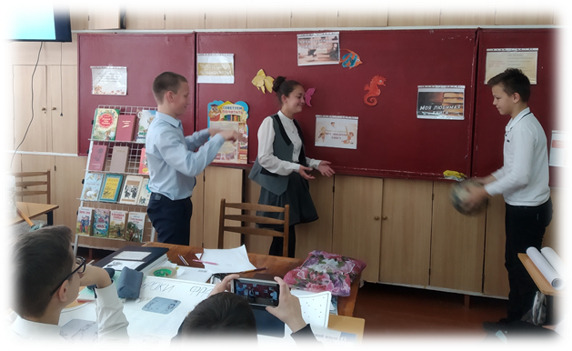
4. Игровой проект
«Инсценирование»
.
«Авторская сказка»
«205-летиеМ.Ю.Лермонтова»

Slide 10
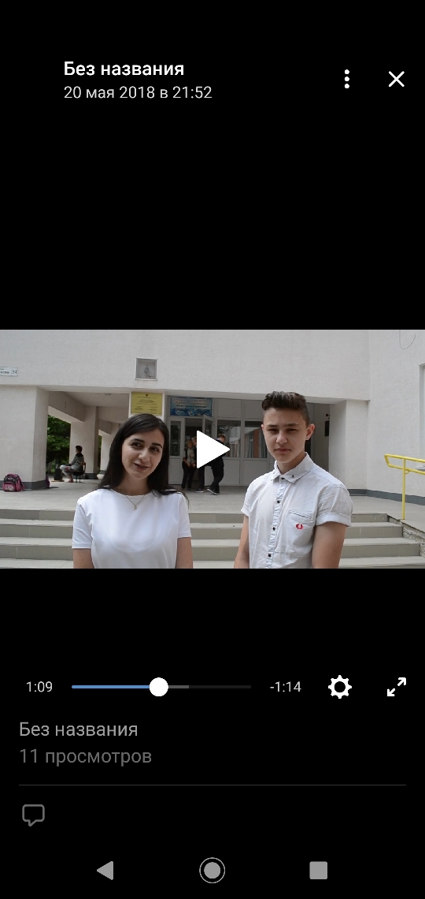
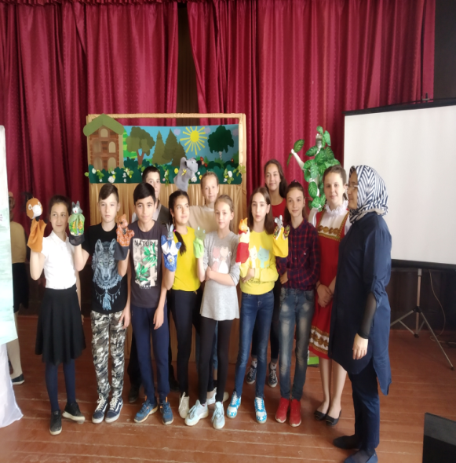
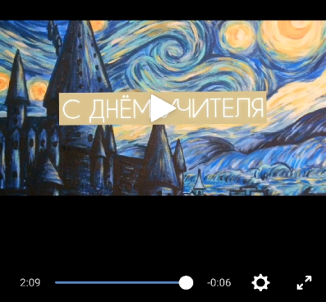
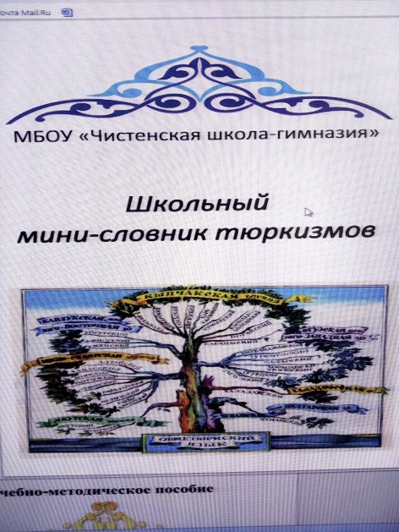
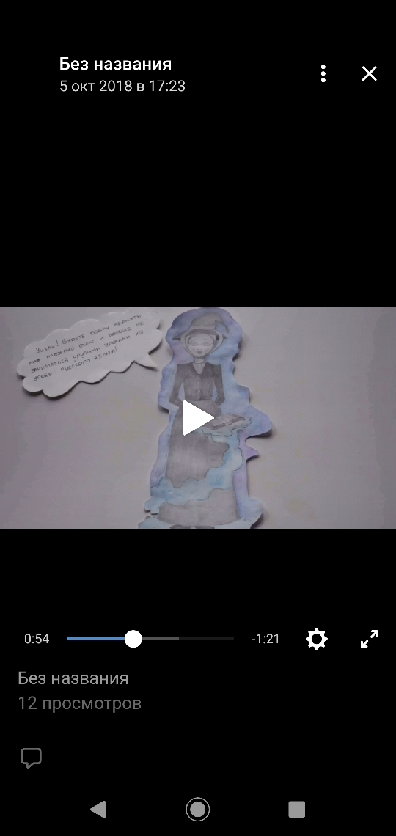
5. Практико-ориентированный проект.

Slide 11

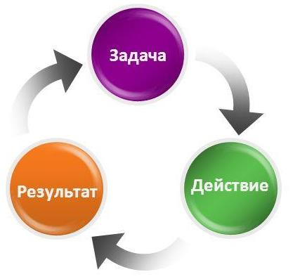



ПЛЮСЫ ПРОЕКТНОЙ ДЕЯТЕЛЬНОСТИ:
навыки групповой
деятельности
интерес к познавательной
деятельности
моделирование реальной
технологической
цепочки: задача-результат
навыки самообразования и самоконтроля

